Slide 1
Chongqing University of Technology
A Novel Cascade Binary Tagging Framework for Relational Triple Extraction
汇报人：吴洁
2020/5/5
论文地址：https://arxiv.org/pdf/1909.03227.pdf githup地址：https://github.com/weizhepei/CasRel

Slide 2
问题定义
关系三元组抽取:从文本中抽取出结构化的关系三元组(Subject, Relation, Object)用以构建知识图谱。
北京是中国的首都 ( 北京，首都，中国 )
RC: 是在给定实体对和输入文本的情况下，抽取出实体对在句子中所表达的关系
RTE: 则是在仅给定输入文本的情况下，抽取出包含在文本中的所有可能的关系三元组

Slide 3
困难
传统方法：通过命名实体识别(Named Entity Recognition, NER)确定出句子中所有的实体，然后学习一个关系分类器在所有的实体对上做RC，最终得到我们所需的关系三元组。

Slide 4
困难
简单语境下(一个句子仅包含一个关系三元组)效果不错。复杂语境下(一个句子中包含多个关系三元组)，尤其当多个三元组有重叠的情况时，效果差。

Slide 5
解决方法
以前：学习关系分类器。
本文：学习关系特定的尾实体标注器，每个标注器都将在给定关系和头实体的条件下识别出所有可能的尾实体。

Slide 6
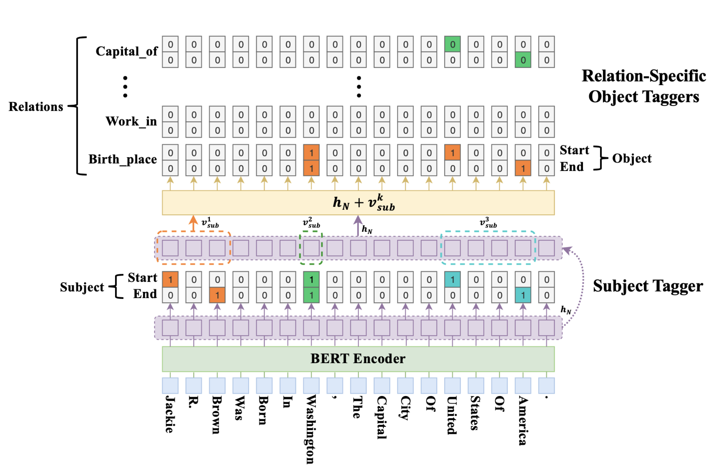
模型

Slide 7
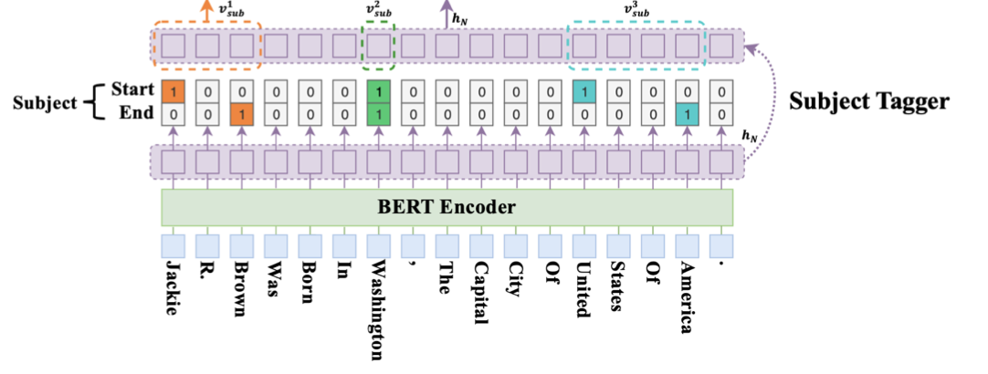
模型

Slide 8
模型

Slide 9
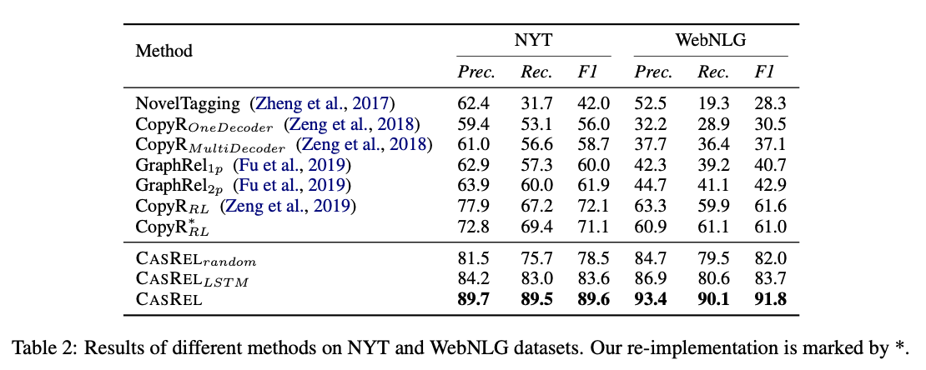
结果

Slide 10
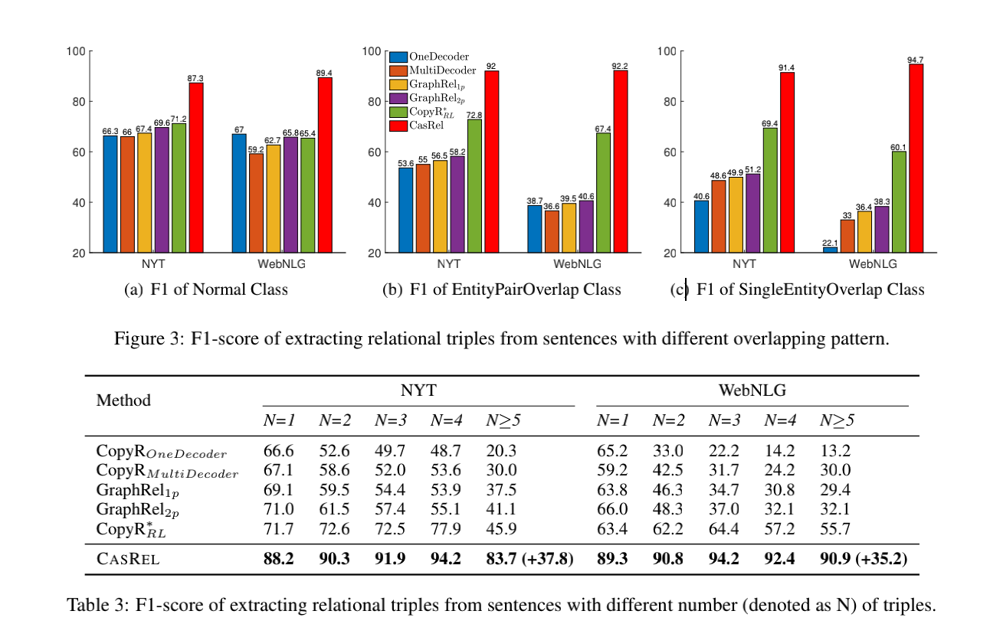
结果

Slide 11
THANKS

